Slide 1



Presupuesto Ciudadano
2026
MUNICIPIO DE DOCTOR MORA, GTO.
ADMINISTRACIÓN 2024-2027

Slide 2

¿Qué es el presupuesto ciudadano?
El Presupuesto Ciudadano busca ser una explicación breve, clara, sencilla y transparente que da a conocer información clave sobre los principales objetivos, asignaciones de recursos y acciones que se han planificado para el ejercicio del gasto público, siendo una buena práctica que realizan los gobiernos para fomentar el entendimiento de la sociedad sobre el proceso y desglose del Presupuesto de Egresos.

Slide 3



Marco normativo
Artículo 62.- Los entes públicos elaborarán y difundirán en sus respectivas páginas de Internet documentos dirigidos a la ciudadanía que expliquen, de manera sencilla y en formatos accesibles, el contenido de la información financiera.
Presupuesto de Egresos
Disposiciones de recaudación.
Ley General de Contabilidad Gubernamental.
Ley de Ingresos

Slide 4


¿Qué es la Ley de Ingresos y su importancia?
Es el documento en el que se establecen los ingresos que se esperan recaudar en el Municipio en un año fiscal, es decir del 1° de enero al 31 de Diciembre, los cuales habrán de servir para financiar el gasto público.
Su importancia radica en identificar el origen de los recursos que permitirán cubrir los programas definidos en el Presupuesto de Egresos; tales como: salud, educación, seguridad, infraestructura, etc.

Slide 5
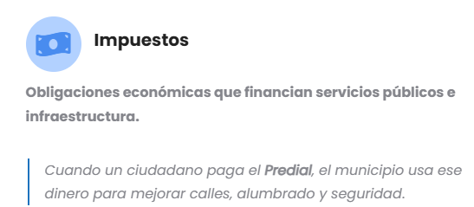
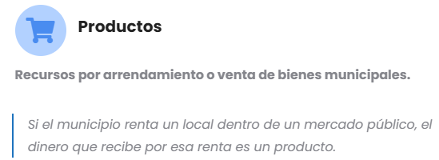
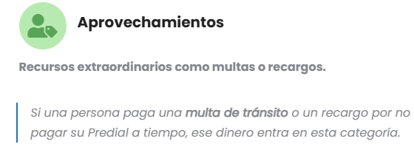
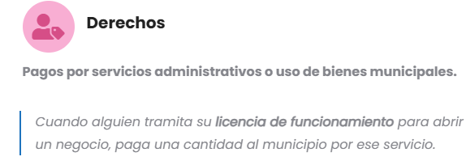
¿De Dónde se obtienen los Ingresos?
INGRESOS PROPIOS:
Son los recursos que recauda y administra integralmente el Municipio, como son:

Slide 6

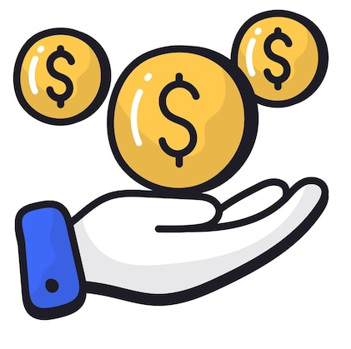
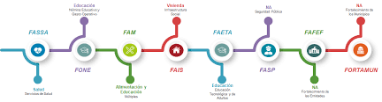
INGRESOS PROVENIENTES DE LA FEDERACIÓN:
Participaciones
Convenios
Aportaciones (Ramo XXXIII)

Slide 7




PARA LA OBTENCIÓN DE ESTE DINERO
SE REALIZAN DIVERSAS GESTIONES COMO:
Gestiones por parte de las áreas que realizan tramites y servicios para que se realice la recaudación conforme a lo solicitado.
Facilidades para el pago de las contribuciones como lo es el predial.
Invitaciones para pagar las contribuciones correspondientes.
Implementación de diferentes estrategias para la recaudación de las contribuciones.

Slide 8
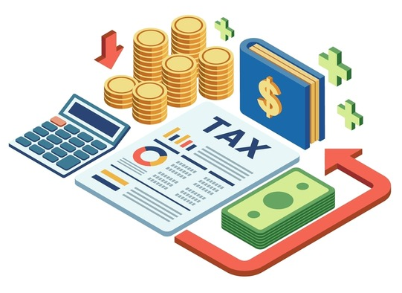
Desglose de Ingresos
ORIGEN DE LOS INGRESOS | IMPORTE
IMPUESTOS | 9,555,000.00
CONTRIBUCIONES MEJORA | 0.00
DERECHOS | 3,697,800.00
PRODUCTOS | 359,000.00
APROVECHAMIENTOS | 1,037,000.00
PARTICIPACIONES | 97,776,000.00
APORTACIONES (RAMO XXXIII) | 53,300,000.00
CONVENIOS | 31,410,000.00
TOTAL INGRESOS 2026 | $197,134,800.00

Slide 9


¿Qué es el Presupuesto de Egresos?
El presupuesto de egresos es el plan que indica en qué y cuánto dinero va a gastar el gobierno en un año. Es como una lista de gastos que incluye sueldos, obras públicas, educación, salud y otros servicios para la comunidad. Se aprueba antes de que empiece el año y sirve para organizar bien el dinero disponible.
¿Por qué es importante?
Porque muestra las prioridades y acciones que llevará a cabo el gobierno.
Se detallan los bienes y servicios que se ofertaran durante el año para satisfacer las necesidades de la ciudadanía.
Permite responder las preguntas ¿Cuánto se gasta?, ¿de dónde proviene el dinero del gasto?, ¿Cómo se distribuyen los recursos públicos?, ¿Quién gasta?, ¿en que se gasta? Y ¿para que se gasta?

Slide 10

Desglose de Egresos
¿EN QUE SE GASTA? | IMPORTE
1000 SERVICIOS PERSONALES | 72,276,705.40
2000 MATERIALES Y SUMINISTROS | 14,295,270.00
3000 SERVICIOS GENERALES | 35,200,699.94
4000 TRANSFERENCIAS, ASIGNACIONES, SUBSIDIOS Y OTRAS AYUDAS. | 26,341,922.08
5000 BIENES MUEBLE, INMUEBLES E INTANGIBLES | 1,750,250.00
6000 INVERSIÓN PÚBLICA | 44,505,000.00
7000 INVERSIONES FINANCIERAS Y OTRAS PROVISIONES | 2,358,952.58
8000 PARTICIPACIONES Y APORTACIONES | 406,000.00
9000 DEUDA PUBLICA | 0.00
TOTAL PRESUPUESTO 2026 | $197,134,800.00

Slide 11

¿En qué se gasta?
(Clasificación Económica)
GASTO CORRIENTE:
Es el que incluye los subsidios que se entregan mediante programas sociales (ayudas directas a la ciudadanía), los salarios de servidores públicos (nómina) y los gastos de operación de la Administración Pública necesarios para proveer a la población de bienes y servicios (materiales, suministros, consumos de agua, luz, teléfono y combustibles, entre otros).

Slide 12
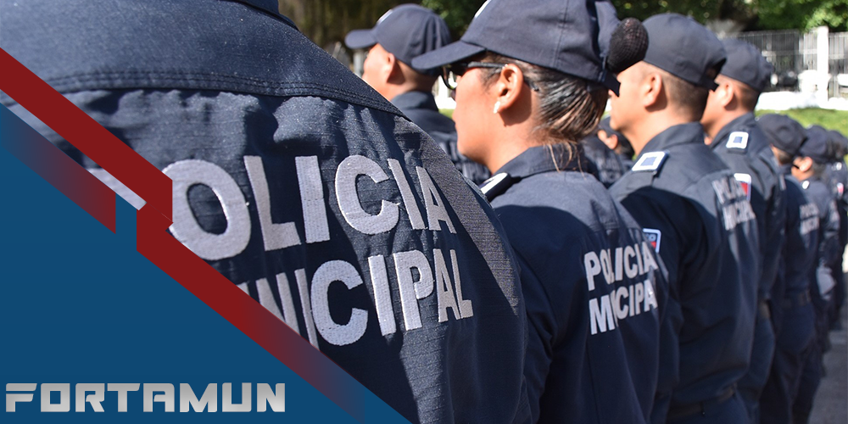
FORTAMUN:
Se destina principalmente a los rubros de seguridad pública, especialmente para costear la nómina de policías municipales, el pago de obligaciones financieras, así como por concepto de Alumbrado Público y las demás que se contemplen en el rubro. El fondo constituye un importante apoyo para financiar los programas en materia de seguridad pública.

Slide 13

Gasto de capital
(INVERSIÓN):
Son todos aquellos recursos destinados para la construcción, mantenimiento y modernización de obras de infraestructura necesarias para el desarrollo de nuestro Municipio (Obra Pública) como lo son construcción y rehabilitación de espacios educativos, culturales y deportivos, así mismo están destinados para la compra de bienes muebles e inmuebles.

Slide 14
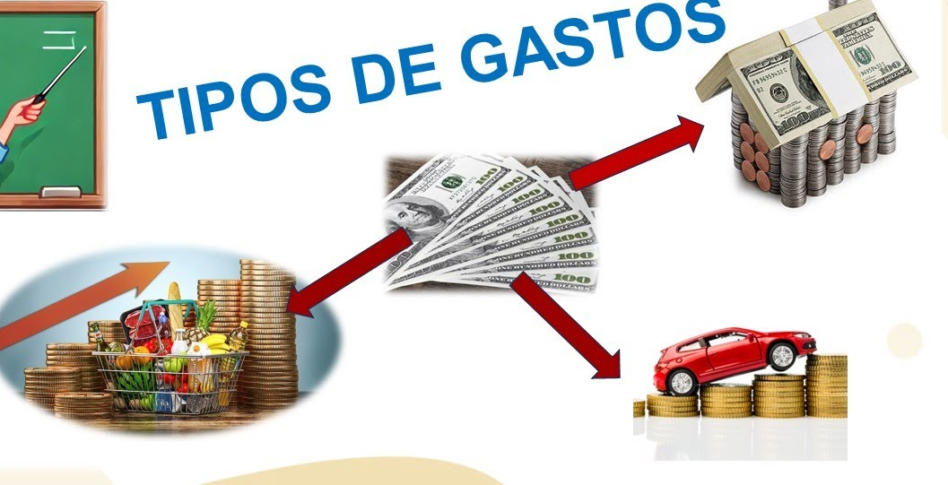
Clasificación por tipo de gasto.
CLASIFICACIÓN POR TIPO DE GASTO (CONCEPTO) | IMPORTE
GASTO CORRIENTE | 148,114,597.42
GASTO DE CAPITAL | 48,614,202.58
AMORTIZACIÓN DE LA DEUDA Y DISMINUCIÓN DE PASIVOS | 0.00
PENSIONES Y JUBILACIONES | 0.00
PARTICIPACIONES | 406,000.00
TOTAL PRESUPUESTO 2026 | $197,134,800.00

Slide 15

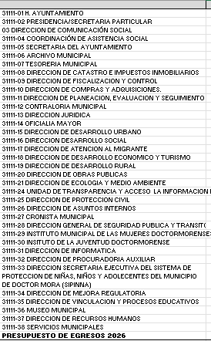
¿ Quién lo gasta?
Identifica a todos los ejecutores de gasto, y facilita la ubicación de los responsables del gasto público, ya que nos muestra cuánto se asigna a las diferentes áreas de la administración para el desarrollo de sus actividades y encomiendas.

Slide 16
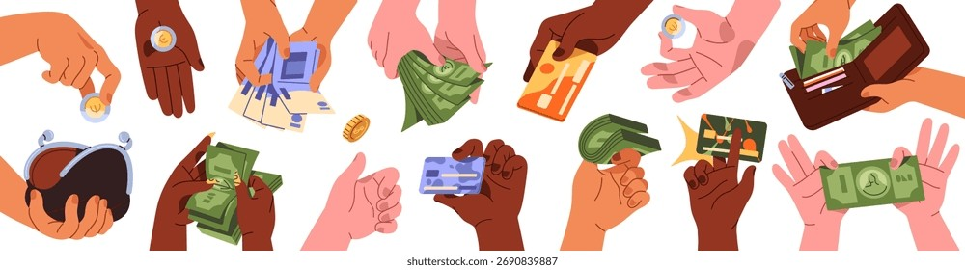
¿PARA QUÉ
SE GASTA?
Se distribuye de acuerdo con las acciones, productos o servicios que otorgan las dependencias, por medio de grandes temas como lo son: Desarrollo Social, Desarrollo Económico y Gobierno, como se desglosa a continuación:

Slide 17

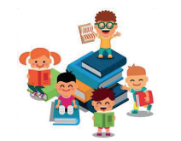

CLASIFICACIÓN FUNCIONAL DEL GASTO | MONTO
GOBIERNO | 93,506,479.73
DESARROLLO SOCIAL | 96,393,762.41
DESARROLLO ECONOMICO | 7,234,557.85
OTRAS NO CLASIFICADAS EN FUNCIONES ANTERIORES | 0.00
TOTAL PRESUPUESTO 2026 | $197,134,799.99

Slide 18


Participación ciudadana
La Participación Ciudadana en el presupuesto que se realiza tiene la perspectiva de otorgar a la ciudadanía atribuciones para intervenir en la discusión y decisión sobre aspectos a que haya lugar. Se busca dar al ciudadano capacidad de decisión sobre asuntos públicos de su localidad atreves del consejo de Planeación Municipal, comités y dentro de las diferentes formas, esto con la finalidad de que ellos se involucren en la planificación y responsabilidad de la toma de decisiones en los asuntos públicos.

Slide 19



En donde puedes solicitar información:
Pueden solicitar información a través de:
La Unidad de Acceso a la Información Pública (UAIP),
Pagina de Transparencia Nacional, y
En el área de Contraloría Municipal.

Slide 20

Sitios electrónicos
El Municipio cuenta con un sitio destinado a promover la participación ciudadana, a través de redes sociales. En este sentido, la participación ciudadana se involucra de forma activa tanto en el diseño de políticas públicas como en el proceso de discusión del gasto público, así como en la vigilancia, monitoreo y la calidad del gasto que se realiza en programas sustantivos de bienestar social.

Slide 21


LINKS/ACCESOS:
https://doctormora.gob.mx/
https://doctormora.gob.mx/admin-central/
https://www.facebook.com/DoctorMoraGobiernoMunicipal/

Slide 22
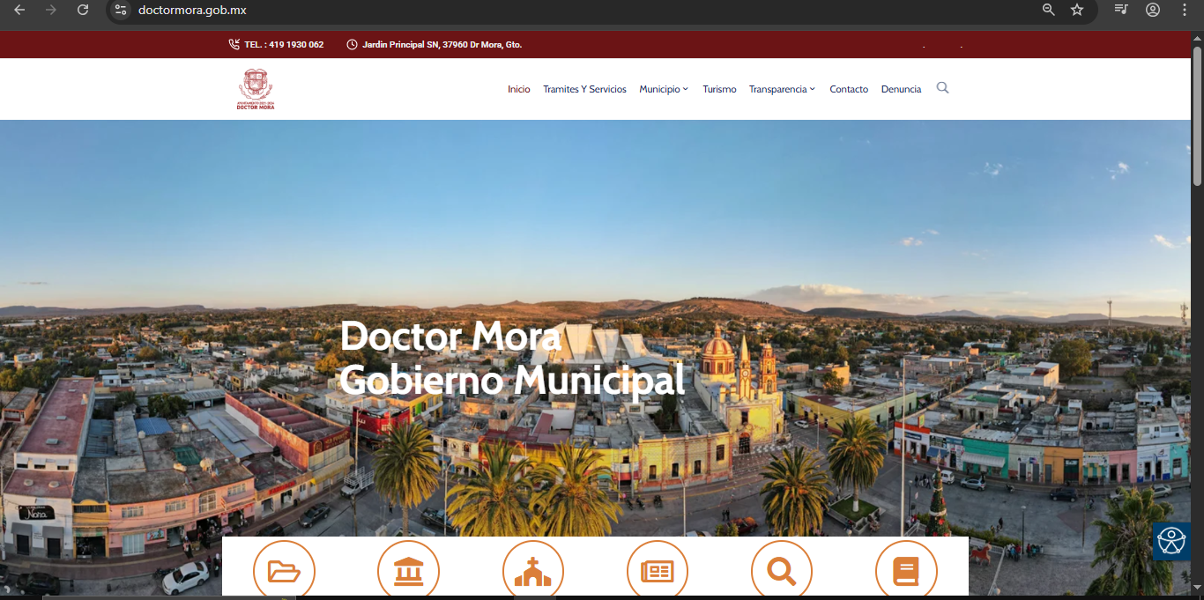
Página del Municipio

Slide 23
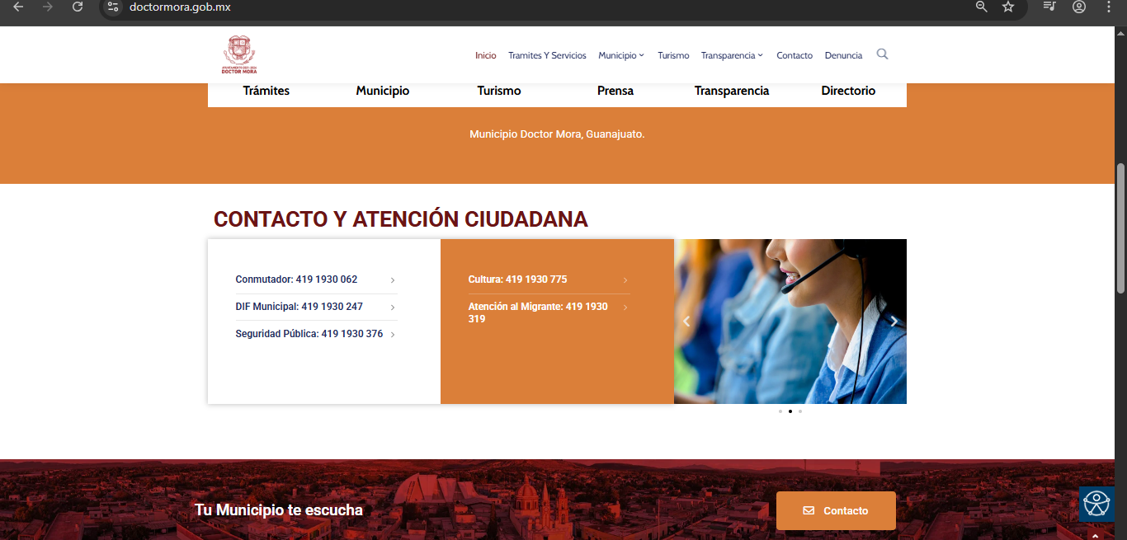
“Seguimos avanzando con Honestidad”

